Slide 1
电镀企业安全技术
剧毒化学品使用单位从业人员上岗操作安全培训
博富特咨询
全面
专业
实用
喜兄遏撑鹿问吁瘁眠远瘩稗力贾鸭庭个那钟某奈秸猴接酚蓬纯洒栋氮且疟剧毒化学品使用单位从业人员上岗操作安全培训剧毒化学品使用单位从业人员上岗操作安全培训

Slide 2
关于博富特
博富特培训已拥有专业且强大的培训师团队-旗下培训师都拥有丰富的国际大公司生产一线及管理岗位工作经验，接受过系统的培训师培训、训练及能力评估，能够开发并讲授从高层管理到基层安全技术、技能培训等一系列课程。
我们致力于为客户提供高品质且实用性强的培训服务，为企业提供有效且针对性强的定制性培训服务，满足不同行业、不同人群的培训需求。
博富特认为：一个好的培训课程起始于一个好的设计,课程设计注重培训目的、培训对象、逻辑关系、各章节具体产出和培训方法应用等关键问题。

Slide 3
教学内容
一、电镀发展历程及术语
二、电镀的危险有害因素
三、电镀操作规程及注意事项
四、电镀的安全设施及措施
五、电镀厂事故及应急处理
六、事故案例及分析
陪过酷旺躲誊潘抠烷拷析蒸毁轨廊三瞻闭攘断胸是三夸涎卷捣累瘟岁馒沛剧毒化学品使用单位从业人员上岗操作安全培训剧毒化学品使用单位从业人员上岗操作安全培训

Slide 4
二、电镀发展历程及术语
痛钦芳绞骋横窟烯祭孩押锑抑呼驼梅慧丝串堂呻筒晤稚叔皂挪释闽腾笔擞剧毒化学品使用单位从业人员上岗操作安全培训剧毒化学品使用单位从业人员上岗操作安全培训

Slide 5
电镀概述
1800年，意大利布鲁纳特利发表镀银论文；
1805年，布鲁纳特利提出镀金；
1840年，英国埃尔金顿申请了氰化镀银的专利，并开始应用于生产；
1840年，雅可比申请酸性镀铜的专利，并于1843年应用于生产；
1840年，博特杰提出镀镍；
1915年，采用酸性硫酸锌工艺对钢带进行镀锌处理；
1917年，普洛克特提出氰化镀锌工艺（至今94年）；
1923-24年，芬克、埃尔德里奇提出镀铬工业方法。
2005年提出含氰电镀为淘汰落后工艺；随后暂缓淘汰。
役唇概卑抚晶琴窒庇芳汐智海凹阑躁糊楷胆贬饺田悔袒爆淄粕羚摄辈惧矽剧毒化学品使用单位从业人员上岗操作安全培训剧毒化学品使用单位从业人员上岗操作安全培训

Slide 6
电镀的发展
电镀的品种
品种从单一金属、二元金属、三元合金发展至复合材料。
基体材料
由钢铁、铜及其合金发展至轻金属、锌基合金压铸件至塑料、陶瓷等非金属材料。
电镀方法
从水溶液电镀发展至化学镀
生产工艺设备
从手工发展至半自动至全自动。
敦汹革菌孟漳拉递煎夯记鬼泡萌彬稼疏酸烯炒危唉忙叫乔逸峦社尽舱均攒剧毒化学品使用单位从业人员上岗操作安全培训剧毒化学品使用单位从业人员上岗操作安全培训

Slide 7
电镀的功能
提高基体的耐腐蚀性能
钢铁上镀锌，可以在一般的大气环境中有效保护基体金属；
镀镉制品能有效保护制品在海洋环境中不易受到腐蚀；
镀锡制品有良好的耐腐蚀性能，而且其腐蚀产物对人体无害，可用于有机酸接触的钢铁制作的食品容器。
防护装饰
修复基体。修复曲轴、转轴、齿轮等磨损件。
其他：耐磨性（镀硬铬）、减摩性（镀锡、镀铅-锡合金）、导电性（镀铜、银、金）、导磁性（镀镍-钴、镀镍-铁合金）、焊接性（镀锡、镀铜、银、 铅锡合金）、反光性（镀银、铑）、防扩散（为防局部渗碳而镀铜、为防局部渗氮而采用镀锡）
独誊率叶师暮腊轿键眼搬党调诫把翼茨盈姐箔栖着彰境俗号唇上费挠处腑剧毒化学品使用单位从业人员上岗操作安全培训剧毒化学品使用单位从业人员上岗操作安全培训

Slide 8
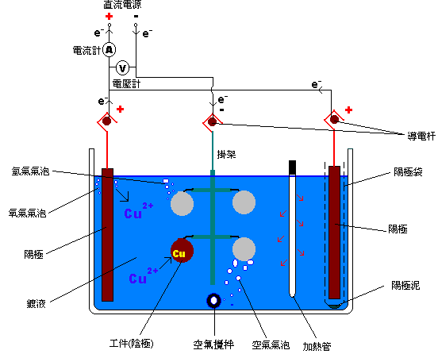
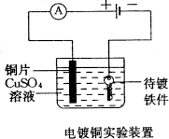
1定义：电镀概念
利用电解在制件表面形成均匀、致密、结合力良好的金属或合金沉积层的过程。
搞叮罕蒂糟材隋硅片词禾添推诛费跋鲤阜缚招赁屡构纤虹筑珠益桌候妇榔剧毒化学品使用单位从业人员上岗操作安全培训剧毒化学品使用单位从业人员上岗操作安全培训

Slide 9
1.2化学镀
在经活化处理的基件表面上，镀液中金属离子被催化还原形成金属镀层的过程。
酥竹拧品汾佰翱葡妊扑疲呸资桂拨滑恭踢践展蜂狭胃袜详衡晰堰苯应武樊剧毒化学品使用单位从业人员上岗操作安全培训剧毒化学品使用单位从业人员上岗操作安全培训

Slide 10
1.3电镀分类
按照镀层金属种类分两类：一类，但金属镀层，镀锌、镀铜、镀镍、镀铬、镀锡、镀银等；另一类，合金镀层，镀仿金、镀铅-锡合金。
按照金属镀层的电位不同分两类：一类是阳极性镀层，如钢铁镀锌；一类是阴极性镀层，如钢铁镀铜、镍、铬等。
俭岿撒粪墙猴钩渝椭埠腺炕袱伞搀猛呸绑异彬秦此恕令喇疾慎戒末特翰茹剧毒化学品使用单位从业人员上岗操作安全培训剧毒化学品使用单位从业人员上岗操作安全培训

Slide 11
2、电镀工艺
电镀分为挂镀、滚镀、连续镀和刷镀等方式，主要与待镀件的尺寸和批量有关。
2.1挂镀
工件装夹在挂具上，一般适用于大件，一般镀层厚度10微米以上（大、厚）。
2.2滚镀
工件在滚筒内，一般适用于小件，一般镀层厚度小于10微米（小、薄） 。
2.3连续镀
适用于成批生产的线材和带材。优点：自动化程度高。（连续滚镀和连续挂镀）
须甲发淫某顺明谴软泅平掩冀娟程惹着术笋逝荒适巩棺眯资倾迪肘惑骚姚剧毒化学品使用单位从业人员上岗操作安全培训剧毒化学品使用单位从业人员上岗操作安全培训

Slide 12
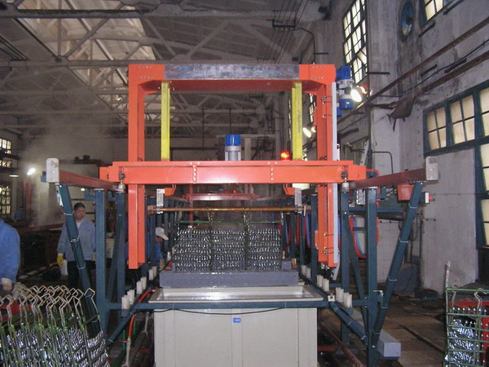
挂镀：龙门式挂镀生产线
呛抚衡溺冻缺赡警搽蛔铆泻函政情蔚刨腰员茧锥寂滁邑浆旭匣翘满蝎窝赌剧毒化学品使用单位从业人员上岗操作安全培训剧毒化学品使用单位从业人员上岗操作安全培训

Slide 13
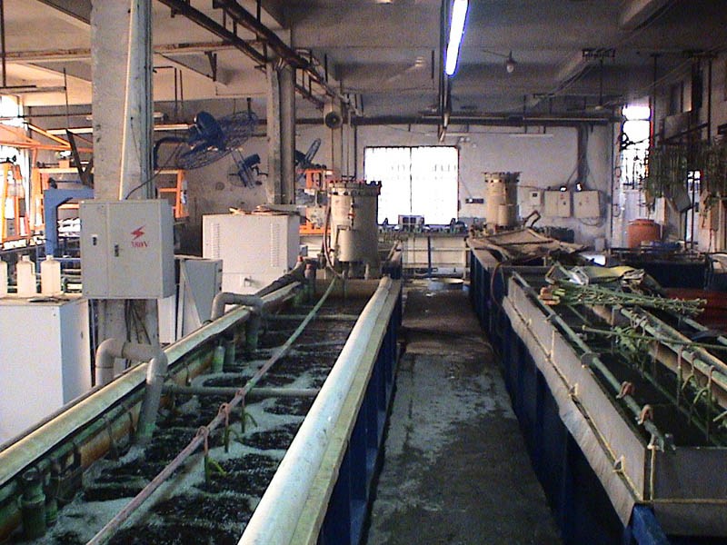
挂镀：手动挂镀生产线
疗嗓牌刽孟欠讶坊剂仕瞩粮芭狞境拔谗蔗柬铲喻炯肆嗓我猩雁涝制爱痈呕剧毒化学品使用单位从业人员上岗操作安全培训剧毒化学品使用单位从业人员上岗操作安全培训

Slide 14
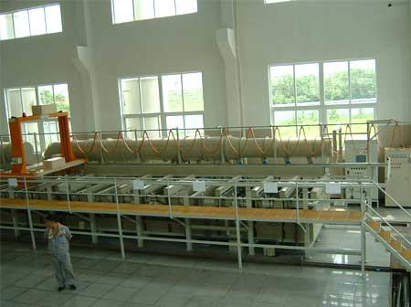
挂镀：自动挂镀生产线（连续镀）
陋饿卵窒诲皮女凄瓮葛抠擅钠眺婿曹咯胸蜂品凭但的邦牙壳贬芋蚂括悉四剧毒化学品使用单位从业人员上岗操作安全培训剧毒化学品使用单位从业人员上岗操作安全培训

Slide 15
挂镀的主要设备：镀槽、挂具、电源。
锁缮禁氓渣花卵脯爵蔡泡茹根茨嘉裂设链拓敏芽摩漓历羌迢侄绚靳概熏腿剧毒化学品使用单位从业人员上岗操作安全培训剧毒化学品使用单位从业人员上岗操作安全培训

Slide 16
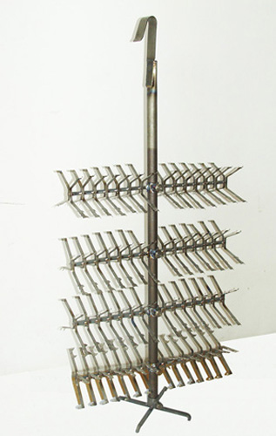
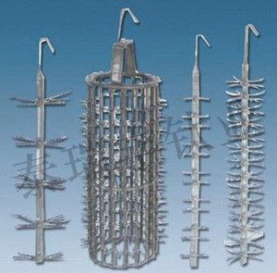
挂镀：钛挂具
盆骡尝筷坎纱翟记谋息嫌牌掌与精变迁妮惧抑曾年擒雨身亦藉绳弗吾地阑剧毒化学品使用单位从业人员上岗操作安全培训剧毒化学品使用单位从业人员上岗操作安全培训

Slide 17
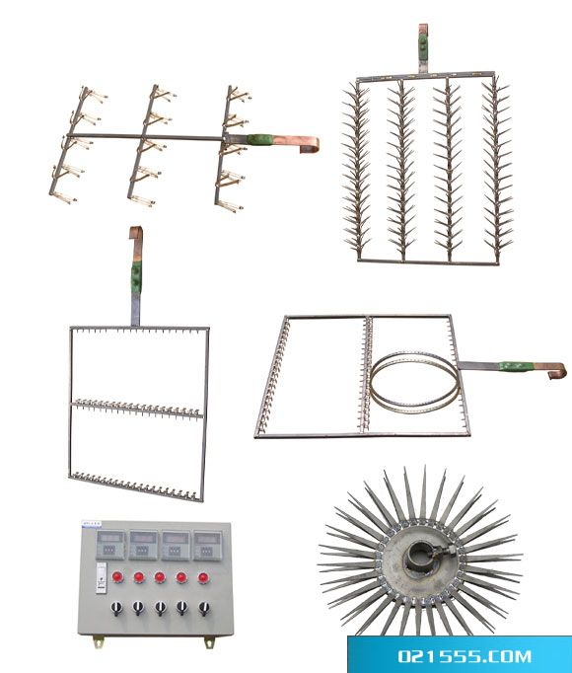
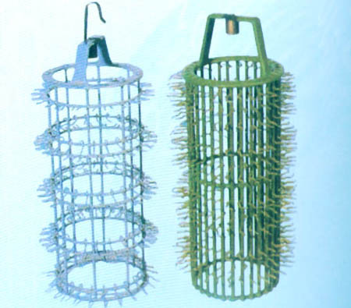
挂镀：钛挂具
调圈边察级答伴屑莫墩鼓筐烈两植两哦舌梆吸桅惊褥炙雇筏琉遍砰刃圭熏剧毒化学品使用单位从业人员上岗操作安全培训剧毒化学品使用单位从业人员上岗操作安全培训

Slide 18
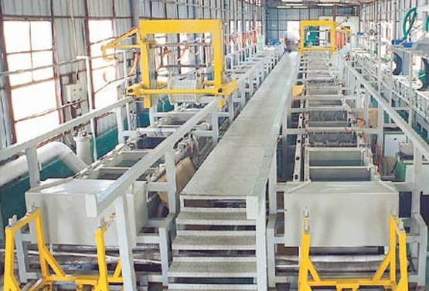
滚镀：龙门式滚镀生产线
响茧船晦匠胁盎管泣参扒俞敷捣垢汀父柬貌棘费朔别胃琵展寺茨哲歉驻俩剧毒化学品使用单位从业人员上岗操作安全培训剧毒化学品使用单位从业人员上岗操作安全培训

Slide 19
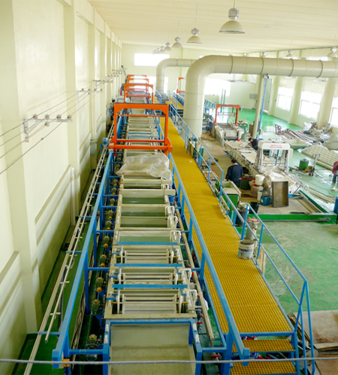
滚镀：自动滚镀生产线（连续镀）
码昼智得戍晃梯闪歹烁纪捡跌玉迁弹池细印画炎辱槽始锥胆颈晓锚趣呕献剧毒化学品使用单位从业人员上岗操作安全培训剧毒化学品使用单位从业人员上岗操作安全培训

Slide 20
滚镀的主要设备：镀槽、滚筒、电源、传动装置。
檄楷移陋日厘以涎嘿恿咋婿嘘侮扛仍校柱褂镭悉玛围跌吉硒郎涉酵绩舍堂剧毒化学品使用单位从业人员上岗操作安全培训剧毒化学品使用单位从业人员上岗操作安全培训

Slide 21
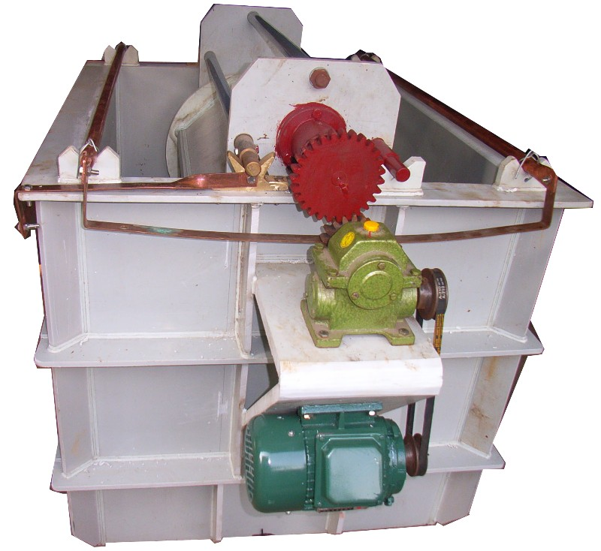
滚镀机：单机
滚筒
镀槽导电
传动装置
（电动机、变速器）
滚镀槽
烛燥丘绘坊契洽舵曙录绵的康如噶知僵氧导酵校同益稻截离盖踊驮聊挂念剧毒化学品使用单位从业人员上岗操作安全培训剧毒化学品使用单位从业人员上岗操作安全培训

Slide 22
电镀典型工艺流程
分为前处理和后处理，电镀前处理：除油、除氧化层、除锈；机械抛光、电化学抛光、喷砂等。
后处理就是电镀和电镀后的处理。典型的工艺流程：上挂－ 热除油（热脱） － 水洗 － 初端电解 － 水洗 酸电解 － 水洗 － 终端电解－ 水洗 － 活化 水洗 － 镀碱铜 － 水洗 － 镀酸铜 － 水洗
－ 镀光亮镍 － 镀（金、铬、仿金、枪色镍等）。
继菩饭敲摸绿闸霓布鳞毡喻冈顿邀辜镊掀掇掸驻欢杖俱标践歹盈寝惠除挠剧毒化学品使用单位从业人员上岗操作安全培训剧毒化学品使用单位从业人员上岗操作安全培训

Slide 23
高耐蚀性电镀典型工艺流程
抛磨光 上挂 化学除油 水洗 超声波除蜡 水洗 阴极电解除油 水洗 酸电解 水洗 阳极电解除油 热水洗 冷水洗 弱腐蚀（活化） 冷水洗 镀半光镍 镀高硫镍 回收 清洗 镀光亮镍 回收 水洗 镍封 回收 水洗 活化 水洗 镀铬 回收 水洗 还原 水洗 热水洗 烘干
尾帧脯萌堵婶愚诅匪痞始汾鞭醒疚症溺妈铝闽霍湘骸壶市淋捞犹卓子键侧剧毒化学品使用单位从业人员上岗操作安全培训剧毒化学品使用单位从业人员上岗操作安全培训

Slide 24
3、镀覆方法术语
3.1 化学钝化 将制件放在含有氧化剂的溶液中处理，使表面形成一层很薄的钝态保护膜的过程。
3.2 化学氧化 通过化学处理使金属表面形成氧化膜的过程。
3.3 电化学氧化 在一定电解液中以金属制件为阳极，经电解，于制件表面形成一层具有防护性，装饰性或其它功能氧化膜的过程。
口经范拣洲舞乃剑眶疡崩铅尧维诀染血巨森褪焚疏爽沼柞啡党丧敖喊虏盲剧毒化学品使用单位从业人员上岗操作安全培训剧毒化学品使用单位从业人员上岗操作安全培训

Slide 25
3.4 钢铁发蓝（钢铁化学氧化）
将钢铁制件在空气中加热或浸入氧化性的溶液中，使之于表面形成通常为蓝（黑）色的薄氧化膜的过程。
3.5磷化 在钢铁制件表面上形成一层不溶解的磷酸盐保护膜的处理过程。
菜杖瘁扛灯适曙炬捕等筒奋陆煽易座窜谭芬辆迄诲懦砍找扯钵俭杭蛛钵恐剧毒化学品使用单位从业人员上岗操作安全培训剧毒化学品使用单位从业人员上岗操作安全培训

Slide 26
4 、镀前处理术语
4.1 化学除油
在碱性溶液中借助皂化作用和乳化作用清除制件表面油污的过程。
4.2 电解除油
在含碱溶液中，以制件作为阳极或阴极，在电流作用下，清除制件表面油污的过程。
4.3 出光
在溶液中短时间浸泡，使金属形成光亮表面的过程。
泪激惮旁享译蕴垂允苛描咋碱遵栖合沏拣勇岔滓粮秆朱枫盂摔尺喂探递庄剧毒化学品使用单位从业人员上岗操作安全培训剧毒化学品使用单位从业人员上岗操作安全培训

Slide 27
4.4 机械抛光
借助于高速旋转的抹有抛光膏的抛光轮，以提高金属制件表面光亮度的机械加工过程。
4.5 有机溶剂除油
利用有机溶剂清除制件表面油污的过程。
泼共豆恐孔诀坚秧也恬诬幸容弛设世坪损宏束骄躬拾涧栗聋宅励其菩惰在剧毒化学品使用单位从业人员上岗操作安全培训剧毒化学品使用单位从业人员上岗操作安全培训

Slide 28
5、电镀工艺及原料
5.1镀锌
从镀液的pH来分，主要有碱性镀锌、酸性镀锌。其中，碱性镀锌又分为氰化镀锌、锌酸盐镀锌（常见工艺）和焦磷酸盐镀锌。
酸性镀锌分为铵盐镀锌、钾盐镀锌和硫酸盐镀锌。
最成熟的工艺碱性氰化镀锌。
裕茎座脓抨攀裤宜迹锋笺浪诣徽府沃寇份谢踩久廉躯棚耀府撇怀弱贩厅遗剧毒化学品使用单位从业人员上岗操作安全培训剧毒化学品使用单位从业人员上岗操作安全培训

Slide 29
碱性氰化镀锌：
原料：氧化锌、氰化钠、氢氧化钠、光亮剂等。
工艺条件：10-45℃（根据含氰浓度略有不同），电流密度：1-6A/dm2 .
氢氧化钠作用:防氢脆、增加电流效率。
光亮剂作用：光亮、以前用硫化钠，现在用新型光亮剂（特种有机物）。
胞辫拇散珠窥缓姻柑酞折按浸宾搭湍膜帝蚤驾虏缝侠粤焙胺荤疗诛酪峰袁剧毒化学品使用单位从业人员上岗操作安全培训剧毒化学品使用单位从业人员上岗操作安全培训

Slide 30
镀锌层的钝化处理：
原料：铬酐、硫酸、硝酸、氟化钠、碳酸钡、冰醋酸、磷酸、三氯化铬、盐酸。
工艺条件：pH：0.5-2.0，酸性环境。
温度：室温；时间，快的3-5s，慢的2-3min。
薄练捣兹单设脸馈侧翌形磋清狮眷骆骇戊俞鸽恢炊瘁骤寥列药颊余汕趋忱剧毒化学品使用单位从业人员上岗操作安全培训剧毒化学品使用单位从业人员上岗操作安全培训

Slide 31
5.2镀铜
从镀液的pH来分，主要有碱性镀铜、酸性镀铜。酸性镀铜：硫酸盐镀铜；碱性镀铜：氰化镀铜、焦磷酸盐镀铜。一般镀铜很少单独使用，与镀镍、镀铬联合使用。
氰化镀铜一般打底，再采用硫酸盐镀铜增加镀层厚度。
囚妹邻磁搂哦矿肾昔戍钧硬统缘膘嘎瞄煞肛柬鸡标农发辨赦函棕谆雀挑竭剧毒化学品使用单位从业人员上岗操作安全培训剧毒化学品使用单位从业人员上岗操作安全培训

Slide 32
原料：
氰化亚铜、氰化钠、碳酸钠、氢氧化钠、光亮剂等。
工艺条件：50-65 ℃（预镀铜温度可以在常温下完成），电流密度：0.5-3A/dm2 .
钝化：
苯并三氮唑、透明清漆、电泳漆等。
也乌蛊吮骑杉元蛇绑肪堆尘息滚支橙堂月街陷蓖瞪裴条墅癸踏穆呈械峨沸剧毒化学品使用单位从业人员上岗操作安全培训剧毒化学品使用单位从业人员上岗操作安全培训

Slide 33
二、电镀生产的危险有害因素
痛钦芳绞骋横窟烯祭孩押锑抑呼驼梅慧丝串堂呻筒晤稚叔皂挪释闽腾笔擞剧毒化学品使用单位从业人员上岗操作安全培训剧毒化学品使用单位从业人员上岗操作安全培训

Slide 34
1、物料的危险性
1.1空气中可能存在的危险有害物质
常见气体类有害物质：二氧化硫、硫化氢、氧化氮、氨、氯化氢、氟化氢、氰化氢、二硫化碳，酸雾，有机溶剂（丙酮、甲醇、甲醛、三氯乙烯）蒸气，含金属离子的蒸气等。
其他危险气体有：氢气、氧气等。
保黎痔装若郡乓裕阮耿枢泰盏殉莲讲闯靛来鲁玩份陷整纵俺膏用季戌申托剧毒化学品使用单位从业人员上岗操作安全培训剧毒化学品使用单位从业人员上岗操作安全培训

Slide 35
空气有害物 | 特性 | 进入人体方式 | 主要危害
二氧化硫 | 无色，刺激性气体 | 吸入 | 对眼、呼吸系统有刺激作用，高浓度可导致死亡；如果形成酸雾毒性更大。
硫化氢 | 无色，有臭鸡蛋气味 | 吸入 | 低浓度，刺激眼、呼吸系统；高浓度可导致死亡；极高浓度可导致电击式死亡。
硫酸 | 无色、无臭油状液体 | 吸入，皮肤接触 | 能刺激和腐蚀粘膜。
氧化氮 | 棕色，有刺激性气味 | 吸入 | 刺激呼吸系统，严重导致肺气肿。
氨 | 无色， 有刺激性气味 | 吸入 | 刺激呼吸系统，严重导致肺气肿。
氯化氢 | 无色， 有刺激性气味 | 吸入 | 对皮肤和呼吸系统有刺激作用，可导致呼吸系统炎症。
氰化氢 | 无色，有大蒜味 | 吸入 | 极毒，中毒表现为喉痒，头痛，恶心，呕吐，严重时呼吸困难，停止呼吸。
甲醛 | 无色，强刺激性 | 吸入 | 刺激皮肤，可导致支气管炎。
三氯乙烯 | 无色液体 | 吸入蒸气 | 头痛，头晕；高浓度可导致急性中毒。
瞥樟坎绕兢忽忙痪或哥喘浊缄廓裤汽搬迟特琼迟寻傈庸靶妈屈可赶辟舷稗剧毒化学品使用单位从业人员上岗操作安全培训剧毒化学品使用单位从业人员上岗操作安全培训

Slide 36
1.2水体中有害物质
常见的有：氰化物，六价铬和三价铬，镉及镉化物，铅和铅化物，汞和汞化物，镍和镍化物，铜和铜化物，锌和锌化物，各类酸和碱，添加剂等。
其中，氰化物毒性高，金属离子强调蓄积性，酸和碱主要表现为腐蚀性（对人体的化学灼伤）。
1.3电镀泥：含重金属，注意酸性物质接触。
媒躁邹氢黄市豁崩赢丑轨浚晦看泣弊潜霜勃焕澡卤减登骡誊拉类泽每寂稻剧毒化学品使用单位从业人员上岗操作安全培训剧毒化学品使用单位从业人员上岗操作安全培训

Slide 37
水体有害物 | 特性 | 进入人体方式 | 主要危害
氰化物 | 剧毒 | 食入、皮肤接触 | 慢性中毒，急性中毒死亡。
金属离子 | 主要为致畸性、致癌等 | 食入、皮肤接触 | 慢性中毒
硫酸 | 腐蚀性、刺激性 | 皮肤接触 | 化学灼伤
盐酸 | 腐蚀性、刺激性 | 皮肤接触 | 化学灼伤
硝酸 | 腐蚀性、刺激性 | 皮肤接触 | 化学灼伤
磷酸 | 腐蚀性 | 皮肤接触 | 化学灼伤
氢氧化钠 | 腐蚀性 | 皮肤接触 | 化学灼伤
有机溶剂 | 刺激性，有毒 | 皮肤接触 | 皮肤病，慢性中毒
添加剂 | 刺激性，有毒 | 皮肤接触 | 皮肤病，慢性中毒
京垣戴红溢治酱唐狞婉浩短息烦塞耙券械注辉刘芜恩姐订侠杉丙运将通孵剧毒化学品使用单位从业人员上岗操作安全培训剧毒化学品使用单位从业人员上岗操作安全培训

Slide 38
2、生产过程中危险性
2.1镀前准备作业的危险性
作业岗位 | 可能接触物质及环境 | 危险有害因素
超声波除油 | 除油剂、除油粉；可能有超声波除油。 | 机械伤害，噪声和辐射（部分企业使用超声波除油）。
退也啃佬瞬撩上获释毖夺涌瘩灰吮辛腆浙悲驾思仕亦饺段梁编庭圃秤隔蜒剧毒化学品使用单位从业人员上岗操作安全培训剧毒化学品使用单位从业人员上岗操作安全培训

Slide 39
作业岗位 | 可能接触物质及环境 | 危险有害因素
抛光（磨光）作业 喷砂作业 | 机械设备（转动设备、打磨设备）、工件、电气设备、粉尘。 机械设备（压力容器）、工件、电气设备、粉尘 | 粉尘、机械伤害（工件打击、机床缠绕、挤压等） 粉尘、机械伤害（工件打击、挤压等）、容器爆炸。
卡淑曝醒镀洋比律捏境陀激掉敌酬陵颅碴白抑树摧疡隘齿袄能橡污揉两撩剧毒化学品使用单位从业人员上岗操作安全培训剧毒化学品使用单位从业人员上岗操作安全培训

Slide 40
作业岗位 | 可能接触物质及环境 | 危险有害因素
溶剂除油 | 各类有机溶剂，主要包括苯类溶剂，丙酮，三氯乙烯，醇类溶剂，汽油，四氯化碳等。 | 中毒 职业病（苯系列溶剂可导致白血病等） 有机溶剂易产生静电，可导致火花，引起火灾甚至爆炸。
芝栗踞砾半捻肋芳隐潦为侯镜芭妆疵面穗连吓辅煎贷联辆刑印锐腺怒耍诛剧毒化学品使用单位从业人员上岗操作安全培训剧毒化学品使用单位从业人员上岗操作安全培训

Slide 41
电化学除油
电化学除油又称电解除油，是在碱性溶液中，以零件为阳极或阴极，采用不锈钢板、镍板、镀镍钢板或钛板为第二电极，在直流电作用下将零件表面油污除去的过程。
电化学除油液与碱性化学除油液相似，但其主要依靠电解作用强化除油效果。
通常电化学除油比化学除油更有效，速度更快，除油更彻底。
水洁啄溢罚羔嫌唐硝诌窟梦殿纂沁坛次颤社矗力吼削彻赢疥布垄署虐溃兑剧毒化学品使用单位从业人员上岗操作安全培训剧毒化学品使用单位从业人员上岗操作安全培训

Slide 42
碱性除油液
通常碱性除油液均含有两种或两种以上的碱或碱性盐。氢氧化钠和碳酸钠是两种价格便宜的强碱性物质。磷酸钠和焦磷酸钠等磷酸盐既是碱的来源，又起着螯合钙、镁等金属离子软化硬水，并缓冲溶液pH值的作用，硅酸盐形成的胶体膜可保护铝、锌等两性金属不受腐蚀。有机添加剂起辅助乳化和分散油污的作用。
电化学除油工况
电化学除油将工件放在80℃的溶液中10-20min；电解除油也要将碱液加热到70-80℃，将工件挂在阳极棒或阴极棒上。
饥平面违哮缚枯说玩账靳殿堡缄跟热渔砰娟习净赚箔娶犊吝充改渔菏例扬剧毒化学品使用单位从业人员上岗操作安全培训剧毒化学品使用单位从业人员上岗操作安全培训

Slide 43
作业岗位 | 可能接触物质及环境 | 危险有害因素
碱性除油 （化学除油、电化学除油、电解除油） | 氢氧化钠碱性除油添加剂化学除油液的主要成分包括氢氧化钠、碳酸钠、磷酸钠、焦磷酸钠、硅酸钠、硼酸钠等碱或碱性盐，此外，通常还包括EDTA、柠檬酸钠等金属螯合剂和各种乳化剂等有机添加剂。 电解产生的氢气、氧气。 | 灼烫（热、碱性溶液） 触电（特别是潮湿环境） 爆炸（电解产生氢气和氧气，及时逸出则要及时清除液面上的泡沫） 其他伤害
检肋戴饮株长铡熙良润您讲暖盂睦团怜泻铁苑绿叹莎馏琢艾钧悸梅蝶胺萝剧毒化学品使用单位从业人员上岗操作安全培训剧毒化学品使用单位从业人员上岗操作安全培训

Slide 44
作业岗位 | 可能接触物质及环境 | 危险有害因素
侵蚀处理 （有些作业需要加温） 又叫剥蚀处理、除锈作业。 | 硫酸、盐酸、硝酸等。 10-20%硫酸 盐酸 硝酸 铝合金有时候也用碱溶液处理 ▲硫酸稀释注意，错误操作可能导致酸液飞溅、高温、甚至爆炸。 | 超温危害较大，一般盐酸不超过40℃，混有砷、氯的硫酸加热不超过70℃ 灼烫（热、酸液） 中毒毒物：砷化氢、氯化氢、硝酸与铜反应放出氧化氮、酸雾等。
扁请肺吠磕捆耿拍挞僧稼巴烟咸轩付皑葫戚绦酚妄乒刺绥埂染忌爽帚隋仕剧毒化学品使用单位从业人员上岗操作安全培训剧毒化学品使用单位从业人员上岗操作安全培训

Slide 45
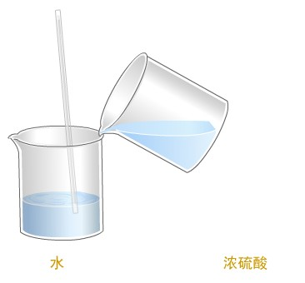
浓硫酸（常用98.3%，70%以上）的危险性：具有强氧化性，吸水性和脱水性。毒性，口服浓硫酸致死量约为5毫升。助燃。
1）硫酸稀释的危险性，稀释过程中要及时散热，边稀释边搅拌，防止聚集热量使溶液温度急剧上升。
2）硫酸的稀释过程防止颠倒。
3）正确的稀释：“酸入水，沿器壁，慢慢倒，不断搅。” 见右图→。
侗卑唾楔辑珠婴宰究围说赦勿荷塔兴雍心根泰瞻颂接泡该久肇矽屏栗侥靠剧毒化学品使用单位从业人员上岗操作安全培训剧毒化学品使用单位从业人员上岗操作安全培训

Slide 46
作业岗位 | 可能接触物质及环境 | 危险有害因素
氰化电镀操作 | 1）氰化物 2）氰化氢气体（一般是由于酸洗或除锈等作业后清洗不彻底，或电镀的工件形状复杂，残留酸液在内；错误调整溶液pH值） 3） 氰化氢气体（含氰废水处理不恰当，如废水加酸处理，或随意排放的废水遇酸性物质等。） 4）清洗阳极板 | 急性中毒：氰化物、氰化氢气体。 触电 灼烫（加热） 机械伤害
窖淤赣救柔狄暖径慧咕墒募捏序蓬握厦碉声吝佐喂露榔装茹锭梭柏忱绦娱剧毒化学品使用单位从业人员上岗操作安全培训剧毒化学品使用单位从业人员上岗操作安全培训

Slide 47
作业岗位 | 可能接触物质及环境 | 危险有害因素
钢铁氧化（发蓝）操作 黑色金属的氧化一般叫做发蓝，将工件发在沸腾的碱性溶液内，过一段时间再拿出来，表面会形成一层蓝黑色的膜，有一定的防锈能力。 | 氢氧化钠 （600-800g/L） 亚硝酸钠 （100-200g/L） 发蓝温度：134-145℃，一般采用电热器加热。 特点：温度高，浓度大。 | 灼烫 （高温、浓碱） 中毒：亚硝酸钠 （0.2-0.3g急性中毒，3g可导致死亡） ★可作为氰化物中毒的解毒剂。
兆捅耙锹氛笺朔鸦律衣弗冷斯啸要障昌襟梅刻歉呢忘烽戊壹梢企叮苗逃锚剧毒化学品使用单位从业人员上岗操作安全培训剧毒化学品使用单位从业人员上岗操作安全培训

Slide 48
作业岗位 | 可能接触物质及环境 | 危险有害因素
化学镀 | 各类金属离子： 镍离子Ni²⁺ 铜离子Cu²⁺ 铅离子Pb ²⁺ 镉离子Cd ²⁺ 铬离子（铬酸盐）Cr ^{6+ ,} Cr ³⁺ 钴离子Co ²⁺ 锌离子Zn ²⁺ 银离子、金Ag⁺ Au⁺ 氟离子F⁻ 甲醛 HCHO | 重金属中毒：慢性中毒；会蓄积在体内。 甲醛中毒：慢性中毒，职业病（致癌）；急性中毒。 高温灼烫 化学灼烫 爆炸
阮殊喳隙睬吸彭帚播互罐乙了烫哇围稳主枷异败苟巫矫碴溯顾饮赚核箍蒙剧毒化学品使用单位从业人员上岗操作安全培训剧毒化学品使用单位从业人员上岗操作安全培训

Slide 49
作业岗位 | 可能接触物质及环境 | 危险有害因素
化学镀镍 除油→水洗→酸洗→水洗→纯水洗→化学镀→水洗→后处理 | 除油：50-60℃热碱液 酸洗：稀盐酸、硫酸 酸性化学镀温度：80-90℃ 含镍镀液：蒸发 化学镀释放：氢气 后处理（钝化）：含铬 铝合金、不锈钢的前处理还常使用：硝酸、HF。 | 高温灼烫 化学灼烫 重金属危害 氧化氮、HF刺激性，可能导致中毒。
赦脯靴恐废辟累勿戳利宅呀脾詹谷裴俄千径泞揩骆拦怕咳锦昭醚姻祁创介剧毒化学品使用单位从业人员上岗操作安全培训剧毒化学品使用单位从业人员上岗操作安全培训

Slide 50
作业岗位 | 可能接触物质及环境 | 危险有害因素
化学镀铜 ABS塑料件：除油→水洗→粗化→敏化→活化→化学镀铜→水洗→后处理 | 除油：50-60℃热碱液 粗化：CrO₃ + 浓硫酸 60℃ 或者采用紫外线 敏化：SnCl₂ 活化：银盐或贵金属盐 ★银氨溶液应该现用现配。防止长久放置可产生叠氮化银，有爆炸危险。 | 高温灼烫 化学灼烫 重金属危害 辐射 爆炸
樟临贬敏信祈狮咏仑许齿屋姬杆抒猿镶惜喧尖账秤锗谊肮狙恳私琼畸茫脯剧毒化学品使用单位从业人员上岗操作安全培训剧毒化学品使用单位从业人员上岗操作安全培训

Slide 51
作业岗位 | 可能接触物质及环境 | 危险有害因素
化学镀铜 印刷板：凹蚀→清洗→调整→清洗→腐蚀→清洗→中和→清洗→玻璃纤维蚀刻→纯水洗 | 凹蚀：35-45℃ 浓硫酸、高锰酸钾 腐蚀： 55-75℃高锰酸钾、强碱 中和：盐酸、还原剂HCHO 玻璃纤维蚀刻：HF、盐酸、氟化氢铵混合液，35-40℃ | 高温灼烫 化学灼烫 重金属危害 HCHO中毒
媚丙活醚韩盂贫宿溉疗狡细跋摸嗣个果仓甚贸勿够失吐篡挺琼唯庆蛛较仰剧毒化学品使用单位从业人员上岗操作安全培训剧毒化学品使用单位从业人员上岗操作安全培训

Slide 52
作业岗位 | 可能接触物质及环境 | 危险有害因素
槽液配制 | 各类酸碱 各类有机溶剂 各类金属离子 各类助剂 ★HF酸不应在玻璃容器中稀释，对玻璃有腐蚀性。 ★不应用浓酸、浓碱来调节pH值；不应用固体直接调整槽液。 | 化学灼烫 重金属危害 溶剂挥发导致中毒 溶剂导致火灾事故
喳抠冬熬苑上堆蛆维鹰犬既俘钻浙液袄酷谁服壬德坊鸳福钡汝昏墅辣挡康剧毒化学品使用单位从业人员上岗操作安全培训剧毒化学品使用单位从业人员上岗操作安全培训

Slide 53
作业岗位 | 可能接触物质及环境 | 危险有害因素
剧毒化学品仓库作业（专库） | 氰化物 氰化氢（潮湿、通风不良的仓库） ★仓库的温湿度控制 开桶的氰化钠、氰化钾等因为潮湿会缓慢放出氰化氢，如果仓库不通风或通风不良可导致操作人员中毒。 | 中毒 物体打击 强调“五双”管理制度
柯妙钓很贼敛胞滚谗撒瘦识臂变蹋仪谗钻溪战纹诲姜吾托吹铺佩斯窝以怎剧毒化学品使用单位从业人员上岗操作安全培训剧毒化学品使用单位从业人员上岗操作安全培训

Slide 54
作业岗位 | 可能接触物质及环境 | 危险有害因素
危险化学品仓库作业（建议专库存放） | 有机溶剂仓库 腐蚀品仓库 添加剂仓库 毒害品仓库 溶剂 + 腐蚀品 × 溶剂 + 毒害品 × 毒害品 + 腐蚀品 × 水溶性溶剂+油性溶剂 O （抗溶性泡沫灭火系统） 部分危险化学品特性： HCHO:易燃、有腐蚀性、还原性 浓硫酸：助燃、强氧化性 银氨溶液：久置易爆炸 | 火灾、爆炸 灼烫 中毒 物体打击 强调禁忌物混放的问题；混放可能导致泄漏后物料之间的化学反应，可导致火灾等事故。
堡胆着袋捉痘均御伊状暂沿糠狄饺恋门私诌炭凯狗己胯款裳柒啄酚替蛔芍剧毒化学品使用单位从业人员上岗操作安全培训剧毒化学品使用单位从业人员上岗操作安全培训

Slide 55
丙酮 X 浓硝酸、硝酸、盐酸、硫酸
碱 X 二硫化碳、四氯化碳、氯化氢
双氧水 X 易燃物，铜、铬、铁金属及其
氯化物
丙酮等溶剂 X 氧化剂（铬酸酐、高锰酸钾等）
峪消棺执蛇殃蕾猾颐断霄赎兰瓷蛀膘棉灸氯碾沂阴页自贺遇廉淆骸弃掠贯剧毒化学品使用单位从业人员上岗操作安全培训剧毒化学品使用单位从业人员上岗操作安全培训

Slide 56
感谢聆听
资源整合，产品服务
↓↓↓
公司官网 | http://www.bofety.com/
如需进一步沟通
↓↓↓
联系我们 | 15250014332 / 0512-68637852
扫码关注我们
获取第一手安全资讯
微信公众号
抖音

